Slide 1

Информатики
Биржа стажировок
Сервис по организации практик студентов и поиск работников для Предприятий

Slide 2
Проблема
Предприятиям не хватает квалифицированных рабочих кадров
Студенты испытывают сложности с трудоустройством по специальности
Образовательные программы учебных заведений не соответствуют реальным запросам работодателей

Slide 3
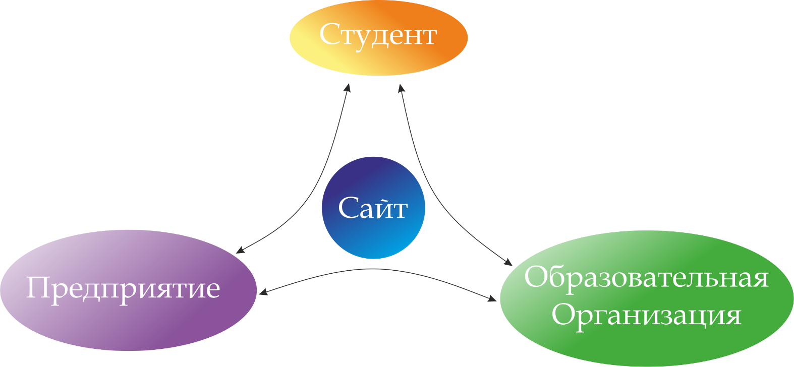
Гипотезы
Реализация онлайн платформы, обеспечивающей взаимодействие между образовательными организациями, студентами и предприятиями

Slide 4
Анализ
Наиболее простой и экономически эффективный способ реализации данной системы – web-приложение:
Удобство в использовании
Понимание работы системы на интуитивном уровне
Достоверность информации
Экономическая эффективность для владельца платформы
Концепция Freelance сервисов
Экономическая эффективность для системы «Государство -> Образование -> Предприятие»

Slide 5
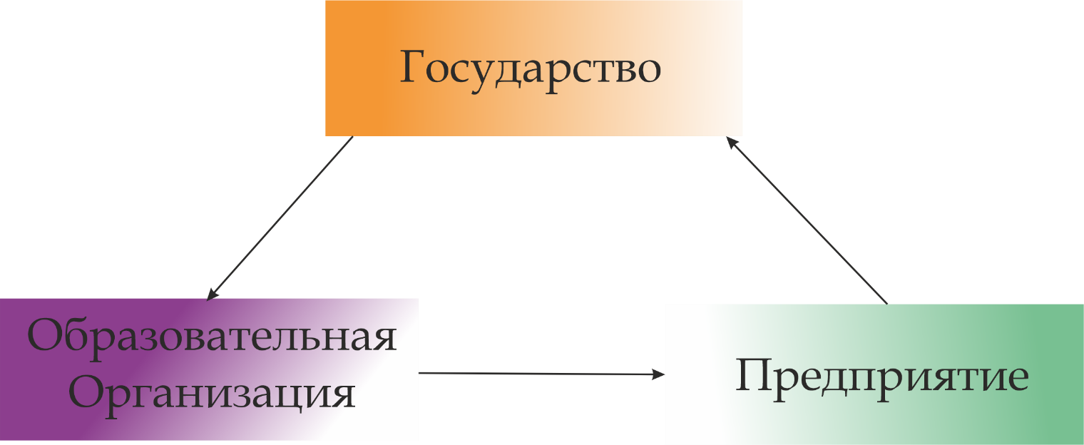
Экономическая эффективность для системы достигается:
Модернизация образовательной программы под современные нужды
В гос бюджет поступает большее количество средств
Повышает свой рейтинг и предоставляет подготовленных специалистов
Снижает расходы на подготовку кадров, улучшает экономические показатели

Slide 6
Цели проекта
Измеримая:
Увеличение количества студентов на стажировке/практике
Увеличение количества квалифицированных сотрудников
Заполнение кадрового резерва предприятия
Повышение уровня образовательной системы
Увеличение рейтинга образовательной организации
Достижимая:
В РФ нет платформы, имеющей такой функционал, обеспечивающий взаимодействие между образовательными организациями, студентами и предприятиями
Система актуальна для современного рынка труда
Долгосрочные перспективы развития

Slide 7
Расписание цели
Реалистичная:
Простейшая концепция реализуется с малыми затратами
Проблема взаимодействие системы с БД обр. организаций решается на уровне государства

Slide 8

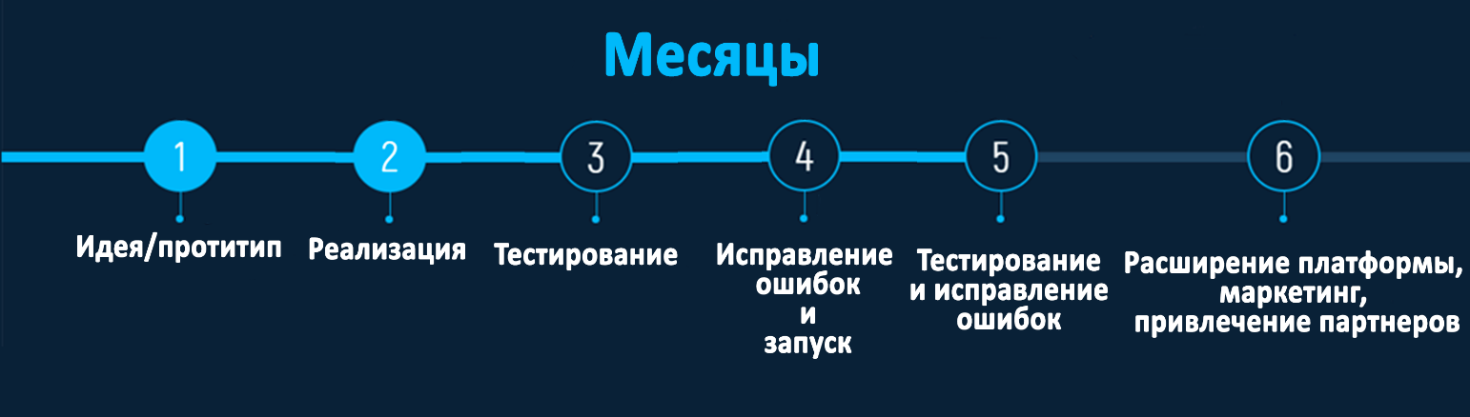
Достижение во времени:
При наличии минимальных условий:
При наличии достаточных условий:

Slide 9
Стратегическая цель:
Обеспечить взаимодействие между студентами, обр. организациями и предприятиями. Получить экономическую выгоду для всех сторон системы «Государство -> Образование -> Предприятие»
Тактическая цель:
Реализация адаптивного Web-приложения для взаимодействия студентов, предприятий и образовательных учреждений

Slide 10
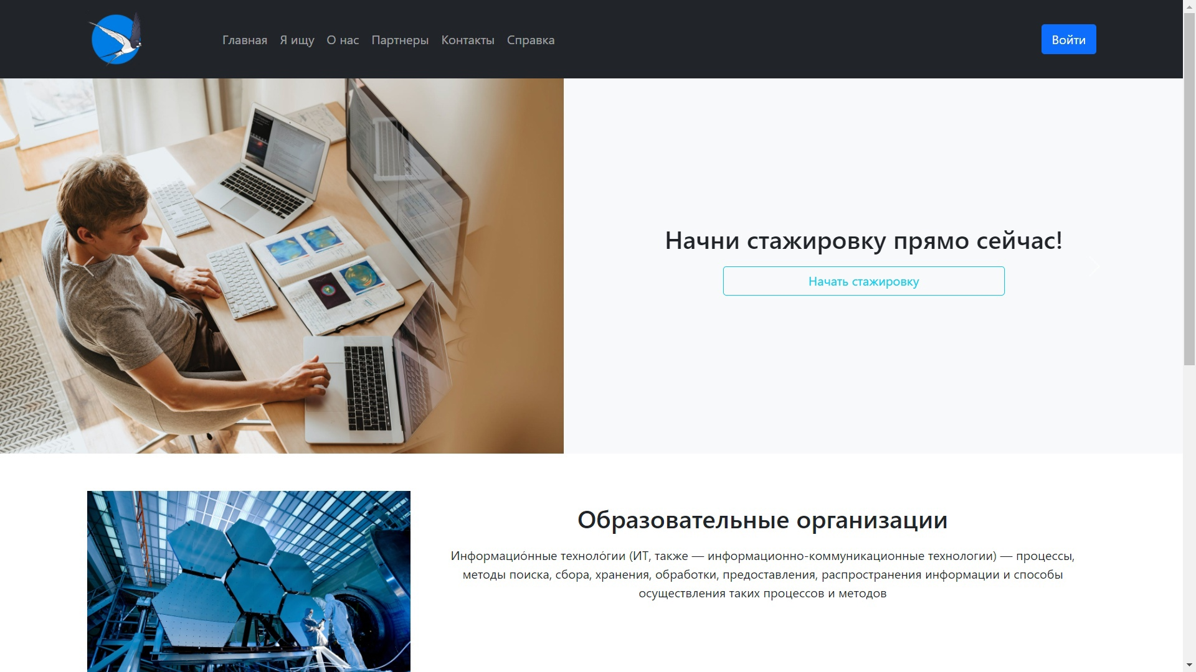
Шаблон главной страницы

Slide 11
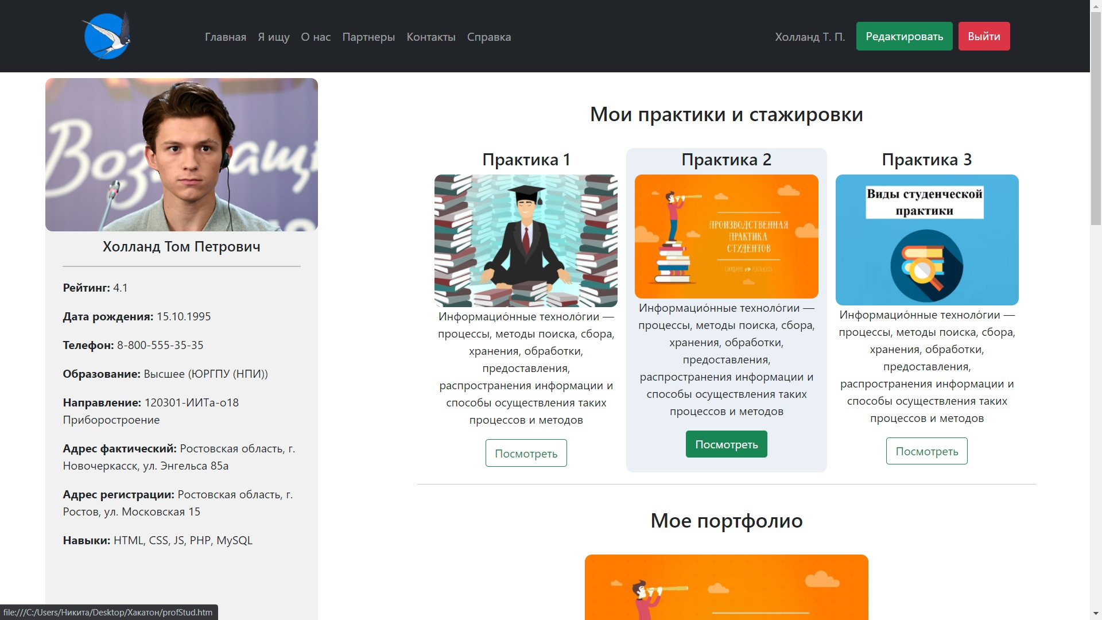
Шаблон профиля студента

Slide 12
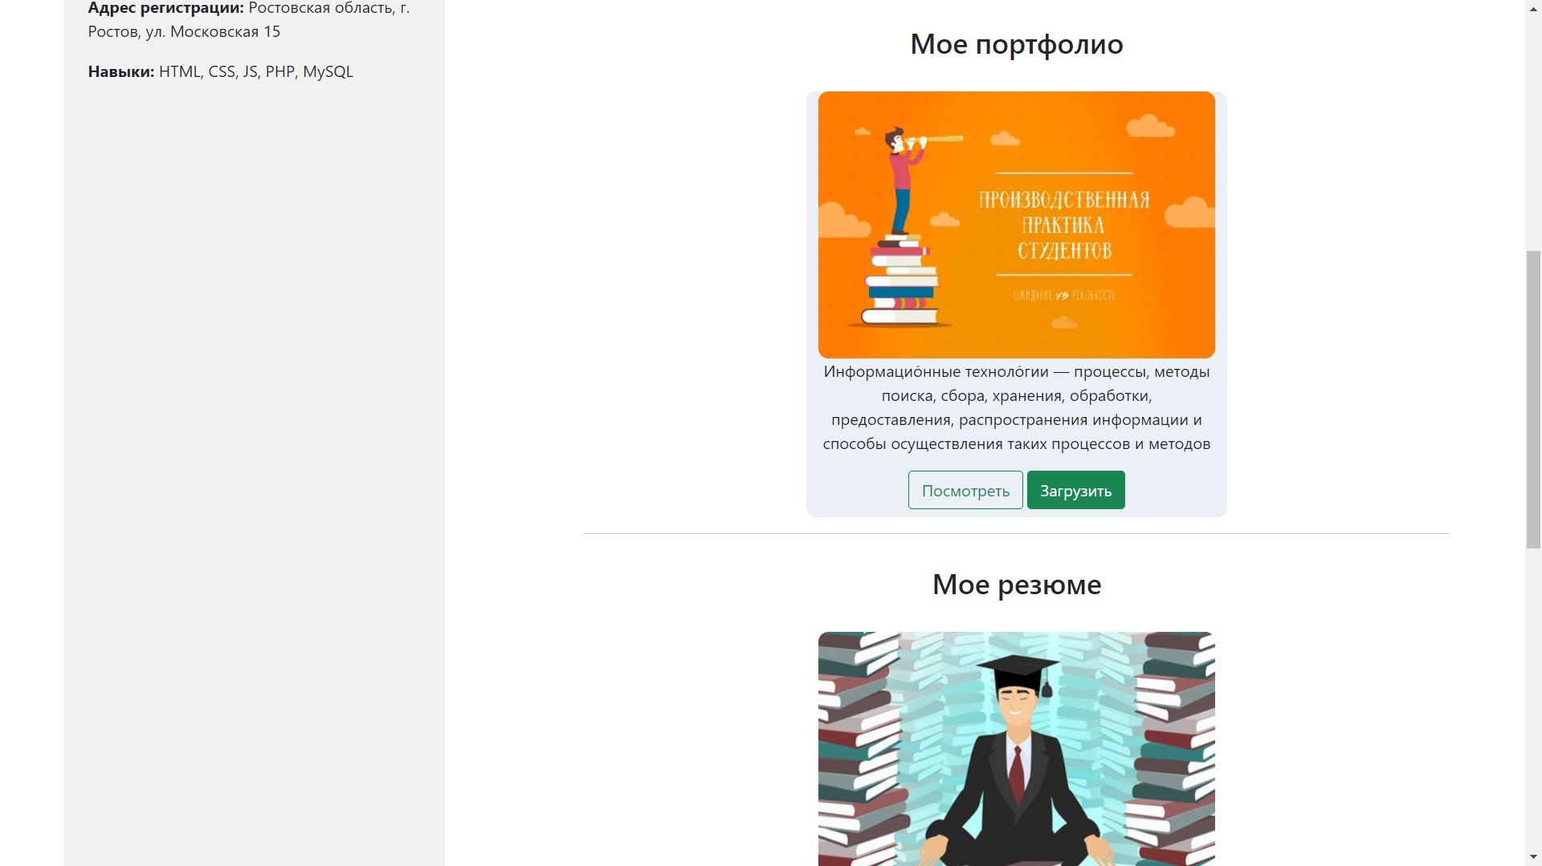
ФУНКЦИаНАл профиля студента

Slide 13
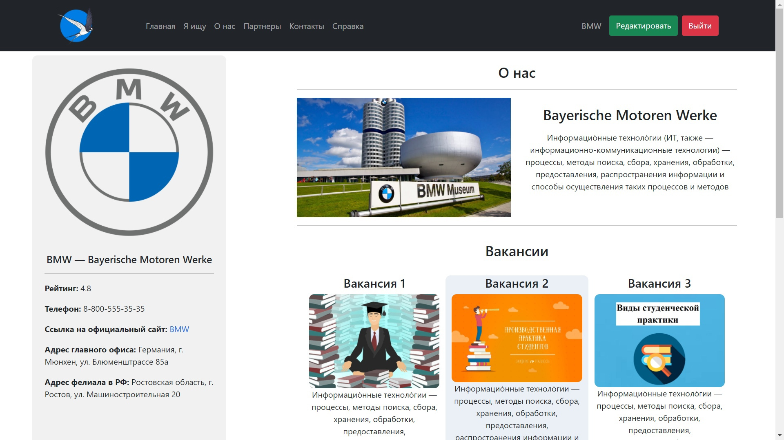
Шаблон профиля Предприятия

Slide 14
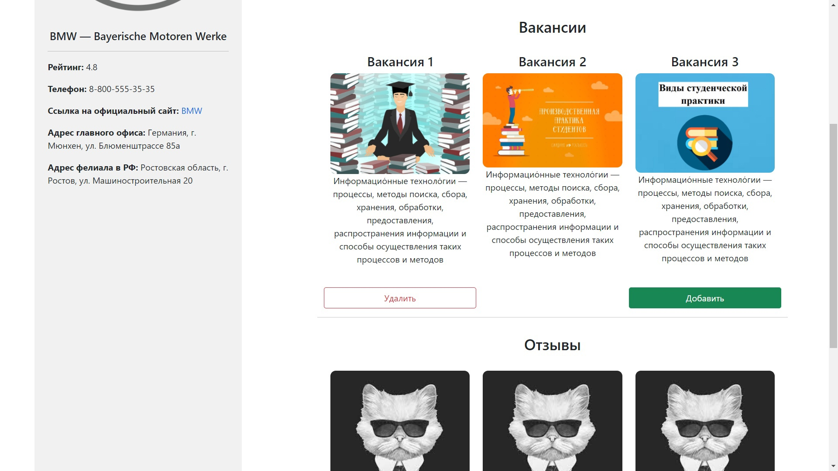
ФУНКЦИАНАЛ профиля Предприятия

Slide 15

Шаблон профиля образовательной организации

Slide 16
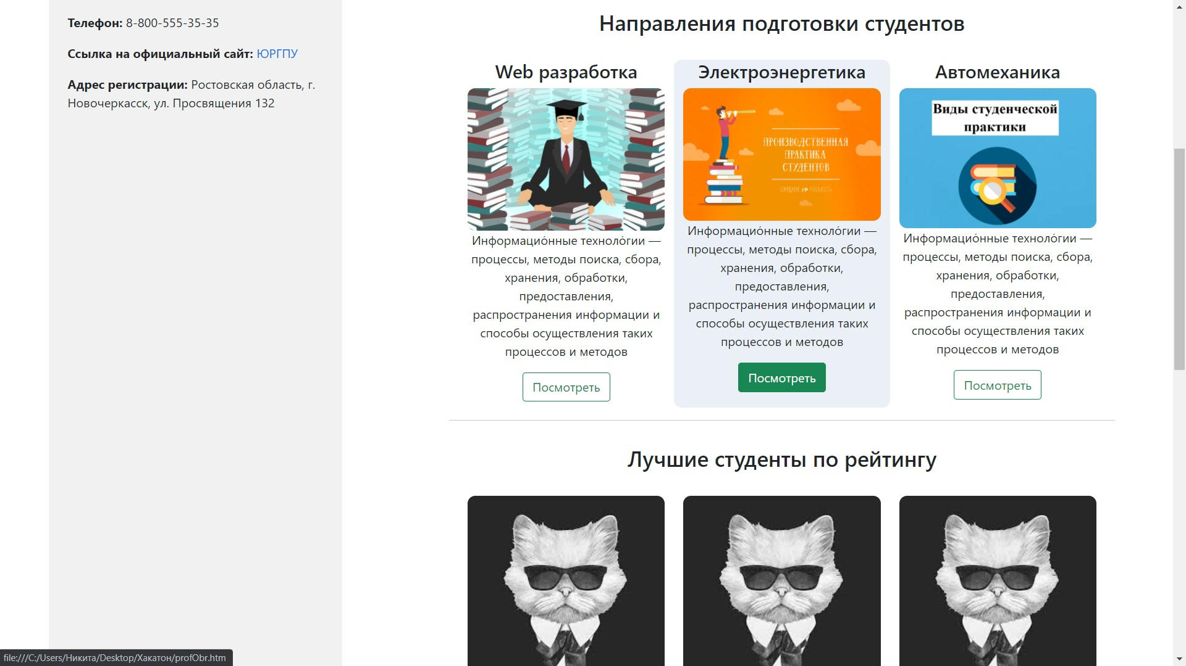
Функцианал профиля образовательной организации

Slide 17
Техническое наполнение IT решения
Frontend – фреймворк bootstrap с использование стандартного Стека (HTML+CSS+JS)
Backend – NodeJS
DataBase - MySQL

Slide 18
Экономический эффект IT решения
Ориентировочные расценки труда
Архитектор ПО = 100к
Дизайнер = 100к
Team-lead = 90к
Backend = 70к
Frontend = 60к
Сисадмины = 210к (на 3 специалистов)
Тестировщики = 125к (на 25 специалистов)
Cross разработчик = 80к
Сервер = 80к (аренда)

Slide 19
Расценка труда по месяцам
1 месяц
Арх. ПО (100.000р)
Дизайнер (100.000р)
2 месяц
Арх. ПО (100.000р)
Team-lead, back end, front end (220.000р)
3 месяц
Team-lead, back end, front end (220.000р)
Сисадмины (210.000р)
4 месяц
Тестеры (125.000р)
Cross разработчик (80.000р)
Cross разработчик (80.000р)
5 месяц
Тестеры (125.000р)
Сервер (80.000р)
6 месяц
Team-lead (90.000р)
Cross разработчик (80.000р)
Сервер (80.000р)
Cross разработчик (80.000р)
Сервер (80.000р)
Сервер (80.000р)
Сисадмины (210.000р)
Team-lead, back end, front end (220.000р)
Cross разработчик (80.000р)
Сисадмины (210.000р)
Team-lead (90.000р)
Сервер (80.000р)
Сисадмины (210.000р)
Общая стоимость на период реализации: 3 080 000 р
Стоимость на поддержание проекта: 460 000 р (месяц)
Без учета налогов

Slide 20
Диаграмма расходов

Slide 21
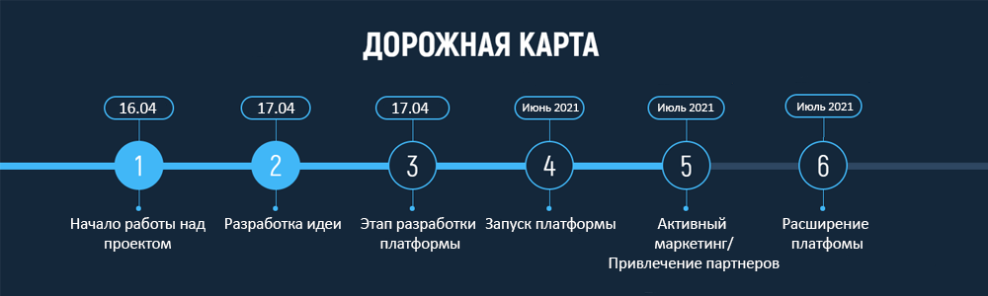
Что дальше?
План развития: охватить как можно больше вузов и предприятий для их взаимодействия

Slide 22
План покорения мира
Наши задачи после реализации:
Тестирование системы на одном регионе РФ
Распространение на территории РФ

Slide 23
Реализация проекта после конкурса
Доработка системы: функционала, дизайна, адаптивности, руководства пользователя и т.д.

Slide 24
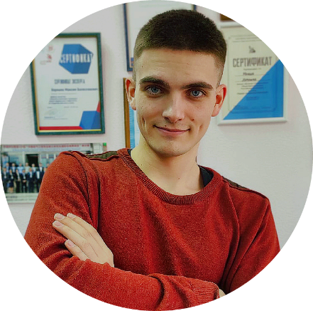
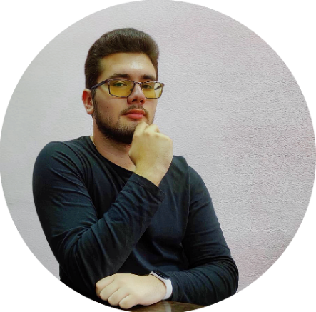
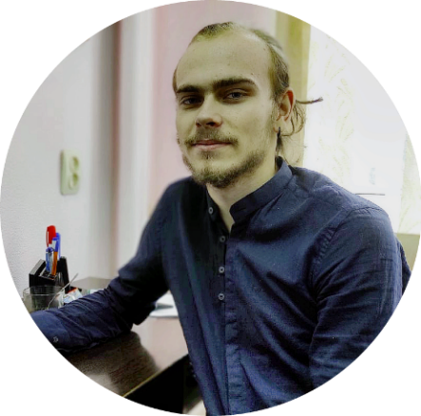
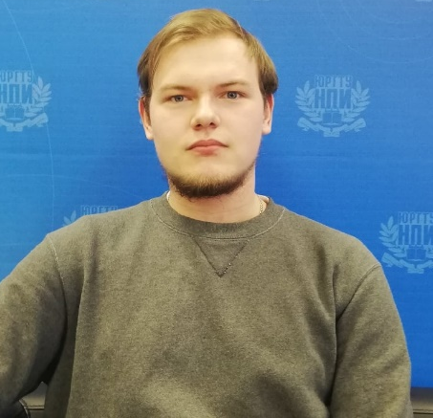
Информатики
Никита Карлов
Капитан команды Frontend разработка
Даниил Кузнецов
Дизайн и оформление
Даниил Кручинин
Backend-разработка
Дмитрий Никитин
Backend-разработка

